Slide 1

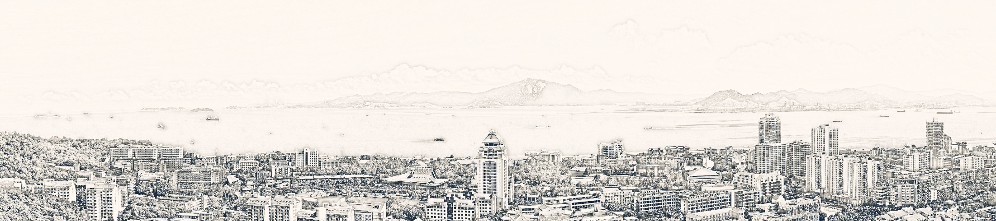
Computer Graphics
计算机图形学实验3
（3D Model 显示）

Slide 2
3D Model 显示
1.上节内容回顾
绘制Sierpinski镂垫程序
旋转的正方体
线框球体的绘制
2.本次实验说明
纯色小人绘制
光照小人绘制
旋转立方体的明暗计算
3.作业提交说明

Slide 3
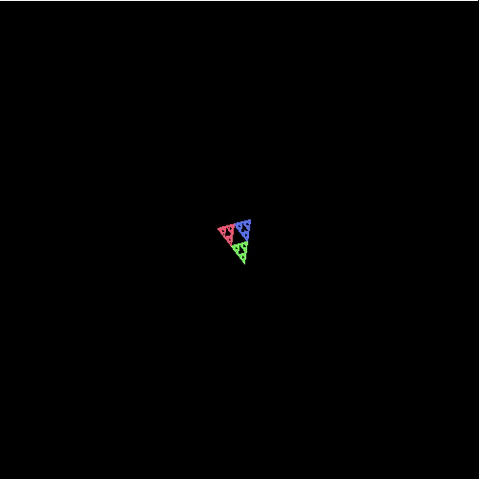
绘制Sierpinski镂垫程序
（1）理解并实现课本程序
（2）为不同三角形设置不同的颜色
（3）为这个镂垫生成动画：
①镂垫的颜色随时间不断变化。
②在①的基础上增加旋转效果。
③在②的基础上增加缩放效果。

Slide 4
整体思路
如何绘制镂垫？
求出三角形顶点与内部一点的中点
如何为不同三角形设置不同的颜色？
根据选择的顶点设置颜色或拆分成多个镂垫
如何让颜色随时间变化？
如何增加旋转效果？glTransfer
如何增加缩放效果？glScalef

Slide 5
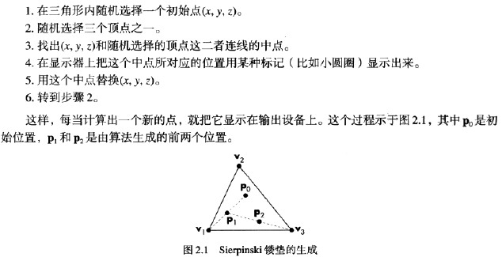
绘制镂垫
如何绘制镂垫？
求出三角形顶点与内部一点的中点

Slide 6
旋转的正方体
运行提供的示例程序(exp2-2-1.cpp)，对程序进行改写：
比较开启/不开启深度缓冲区 glEnable(GL_DEPTH_TEST) 的效果;理解深度缓冲区的作用、用法
让正方体自行旋转，而不是相机旋转
在正方体自行旋转的前提下，实现交互式的相机控制（wasd控制相机的前进后退左右移动，qe实现相机的升降，使用鼠标调整相机的朝向，L锁定相机的移动和旋转）

Slide 7
整体思路
绘制正方体
如何让正方体转起来？
使用glRotatef
如何实现按键的交互式相机控制？
每次按键时改变相机的位置和观察点的位置
如何实现鼠标的交互式相机控制？
根据鼠标的位置改变相机的观察点的位置

Slide 8
交互式相机控制
键盘的交互式相机控制
使用gluLookAt设置相机
当按下某键时，将相机的位置沿某一轴进行移动
为保证视角不变，将观察点的位置进行相应的移动
鼠标的交互式相机控制
利用glutPassiveMotionFunc(mouse);获取鼠标当前在窗口中的位置
计算鼠标当前位置与前一位置相比的变化量
根据变化量改变相机观察点的位置
也可以将变化量除以一个常数，减小相机的转动幅度
Notes:
glutMotionFunc

Slide 9
线框球体的绘制
在不使用glut对象的情况下，绘制一个线框球体
添加动画效果，让球体绕球心旋转
添加reshape回调函数，使其不形变
添加交互式的相机控制（同task2）

Slide 10
整体思路
如何绘制线框球体？
利用球的参数方程
如何让线框球体转起来？
如何保持线框球体不形变？
如何添加交互式相机控制？

Slide 11
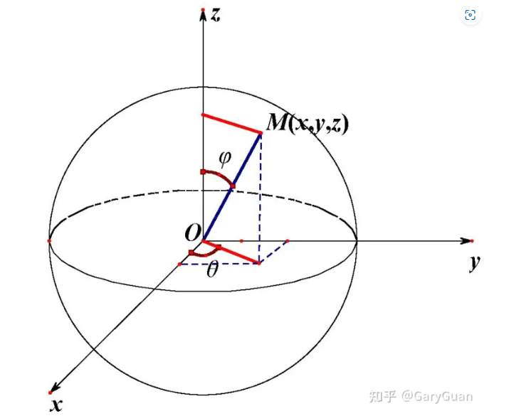
线框球体
利用球的参数方程
x = r sin(φ) cos(θ)
y = r sin(φ) sin(θ)
z = r cos(φ)
r是球的半径，φ是极角，θ是方位角。
极角是从正z轴到点的线段与正z轴的夹角，范围从0到π。
方位角是从正x轴到点的线段与正x轴的夹角，范围从0到2π。

Slide 12
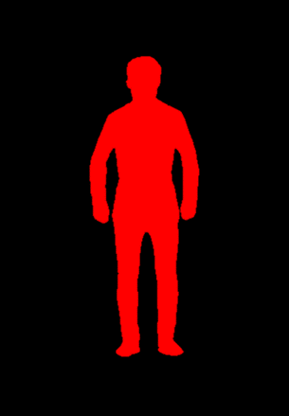
纯色小人绘制
阅读资料：
（1）《OpenGL编程基础》第三版,第六章
学习ply文件格式，使用C++读入文件内容，将模型显示出来，要求将模型设置为纯色，并显示出来，类似下图效果（颜色不限）

Slide 13
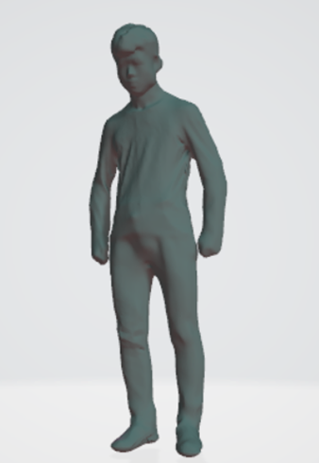
光照小人绘制
设置光照使小人显示出明暗效果，类似下图效果。
调整光源位置，使其围绕小人旋转，展示出动画效果。

Slide 14
旋转立方体的明暗计算
参考《opengl编程基础》第六章的程序，对exp2的旋转立方体程序进行修改，实现明暗计算
用键盘实现材质的修改（b为黄铜材质，n为红色塑料材质，m为白色光亮材质，具体参数设置可参考参考书）
用键盘实现光源的修改（o为白色光，p为彩色光）
附加题：实现交互式明暗计算（用滑动条来调整光照和材质参数）

Slide 15
PLY格式说明
一套三维mesh模型数据格式
通过诸如顶点、面等数据进行描述
典型的PLY文件结构：
头部
顶点列表
面片列表
（其他元素列表）
Notes:
https://blog.csdn.net/szchtx/article/details/7587999

Slide 16
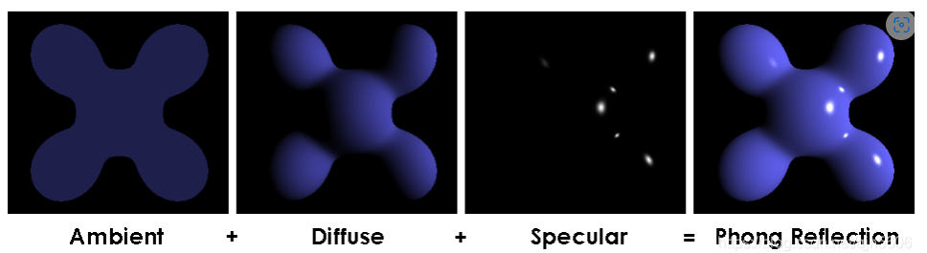
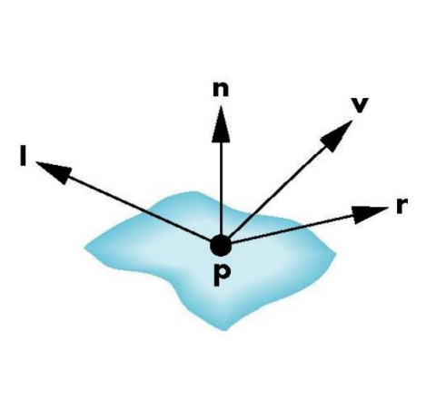
Phong光照模型
易于计算的近似光照模型
四类分量
漫反射 Diffuse
镜面反射 Specular
环境光 Ambient
发射光 Emissive
四个向量
入射光方向l，视点方向v，法线方向n，全反射方向r
对于每个颜色分量，把所有光源贡献的值加在一起

Slide 17
Phong光照模型
开启光照计算
glEnable(GL_LIGHTING);
开启0号光源
glEnable(GL_LIGHT0);
定义光源的位置（齐次坐标）
GLfloat position[] = { 0.5f, 0.0f, 0.5f, 1.0f };
设置光源的位置
glLightfv(GL_LIGHT0, GL_POSITION, position);

Slide 18
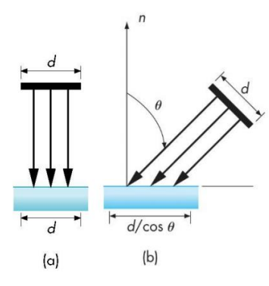
Phong漫反射
在漫反射条件下，反射光被均匀地散射到各个方向。
从不同角度观察，漫反射表面看起来是一样的，即不需考虑v。
但漫反射依赖于光源与表面法线之间的夹角。
反射光的比例正比于入射光的竖直分量，即反射光近似于cos θ = l • n。
漫反射光强I_{d} = K_{d}(l • n)L_{d} ，其中K_{d}为漫反射材质的反射系数， L_{d}为入射光强

Slide 19
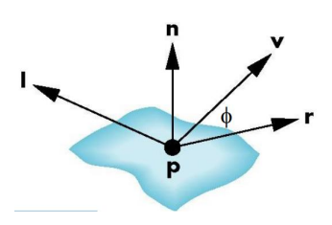
Phong镜面反射
镜面反射表面更加光滑，反射光集中在全反射方向r附近。
反射光非常集中，观察者看到的场景受到r与v之间夹角的影响。
利用辉度系数来描述反射光的集中程度（shininess coefficient）。
r与v的夹角为ф，则cos ф = r • v
镜面反射光强I_{s}近似于K_{s}L_{s}cos^{α} ф，其中K_{s}为反射系数，L_{s}为入射光强，α为高光系数。

Slide 20
Phong环境光
由场景中光源与对象间的多次相互作用导致。
Phong模型假定光源为理想点光源，简单模拟环境光的方法是为场景中的每个点增添恒定数量的光照。
观察者所接收的光线与4个向量没有任何关系，只依赖于入射光的亮度及反射比率。
环境光的量与颜色依赖于光源的颜色和对象的材料属性。
环境光光强I_{a} = K_{a}L_{a}，其中K_{a}为反射系数，L_{a}为环境光入射光强。

Slide 21
光源和材质属性设置
设置光源的漫反射属性
GLfloat light_diffuse [ ] = {1.0,1.0 , 1.0, 1.0 };
glLightfv (GL_LIGHT0,GL_DIFFUSE, light_diffuse };
设置材质的环境光和漫反射属性
glMaterialfv(GL_FRONT_AND_BACK,GL_AMBIENT_AND_DIFFUSE, mat_amb_diff ) ;
设置材质的高光反射属性
GLfloat low_shininess [ ] = { 5.0 };
glMaterialfv(GL_FRONT,GL_SHININESS,low_shininess ) ;

Slide 22
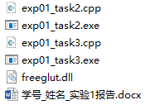
作业提交说明
本次实验3个task都需要提交
提交方式为：将代码源文件、可执行文件、实验报告放到一个文件夹中，文件夹命名格式为：学号_姓名，压缩后上传到ftp服务器中相应目录下（/上传作业/曾鸣/2023软工（或数媒）图形学/exp3）。
每次实验作业的提交截止日期为下一次实验课前一天晚上（5.3）。

Slide 23
过往提交作业的主要问题
存在代码及实验报告高度雷同的情况。我们提倡同学们相互交流，但在交流过后，应该带上自己的理解进行编码。
提交的exe文件不能运行。不能运行的主要原因都是缺少dll。要确保能够运行再进行提交，以免影响评分。
实验报告希望能够体现探索过程，而不是简单的截图。实验报告很大程度上体现了用心程度。
使用规定的编程环境进行编程(C/C++ & freeglut)

Slide 24
计算机图形学实验3

